Slide 1
“ GENÇLER BAĞIMLI DEĞİL,
BAĞIMSIZ OLMALI!”
VAN HALK
SAĞLIĞI
MÜDÜRLÜĞÜ
1

Slide 2
MADDE BAĞIMLILIĞI NEDİR?
Madde ;kötüye kullanım ve bağımlılığa yol açabilecek, değişik yollardan alınabilen,duygudurum, algılama, biliş ve diğer beyin işlevlerinde değişiklik yaratan her türlü kimyasaldır.
Bağımlılık;Herhangi bir maddenin tedavi amaçlı olmaksızın,fizyolojik bir ihtiyaca cevap vermeden giderek artan miktarlarda kullanılmasıdır.
2

Slide 3
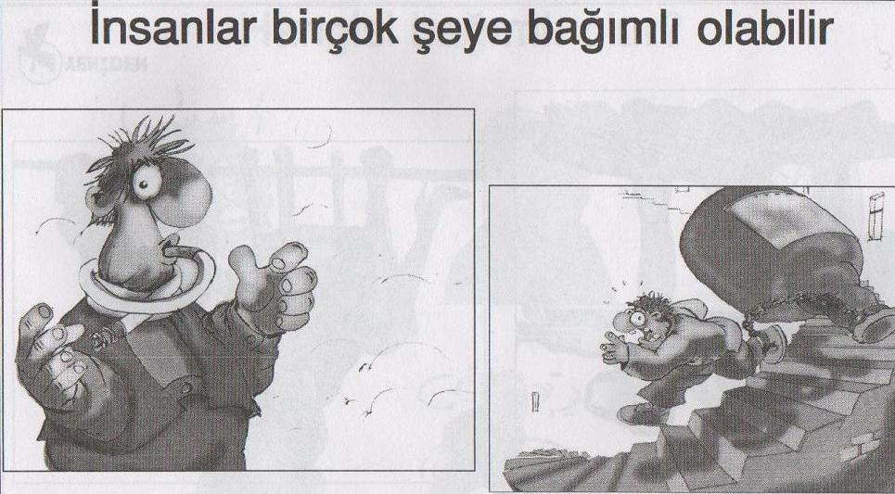
3

Slide 4
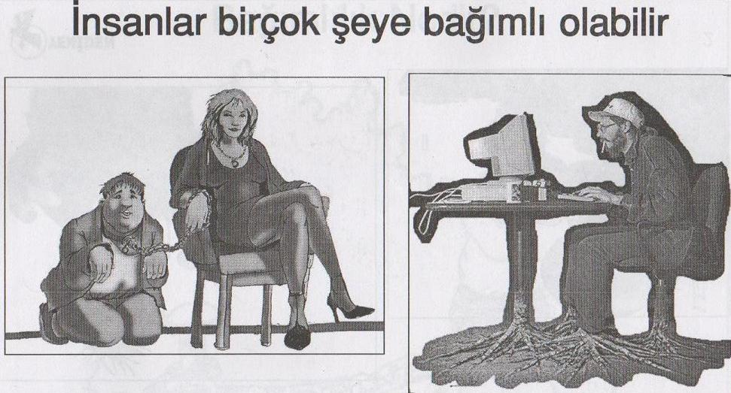
4

Slide 5
BAĞIMLILIK YAPICI MADDELER NELERDİR?
Madde Bağımlılığından bahsedildiğinde insanda ruhsal,fiziksel ve davranışsal çeşitli değişikliklere yol açan birtakım maddeler kastedilir.
Çeşitli uyuşturucular
Uyarıcı ve hayal gördüren maddeler
Sigara
Alkollü İçecekler
Reçete ile alınması gerektiği halde doktor kontrolü dışında kullanılan ilaçlar
5

Slide 6
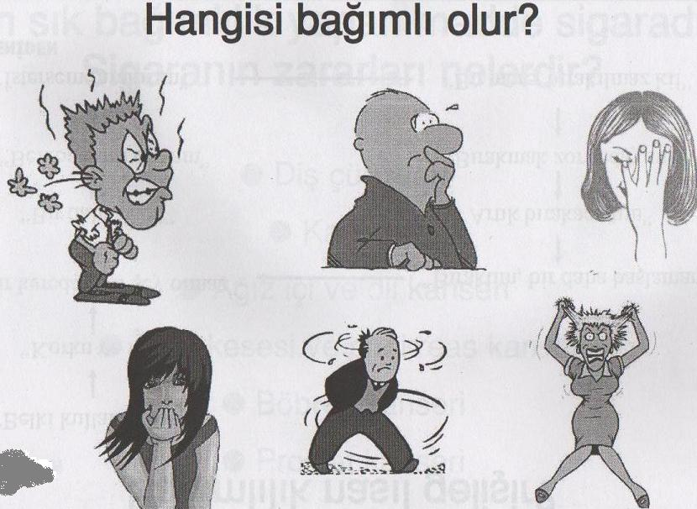
BİR KİŞİ NE ZAMAN BAĞIMLI SAYILIR?
6

Slide 7
BAĞIMLILIK NASIL GELİŞİR?
7

Slide 8
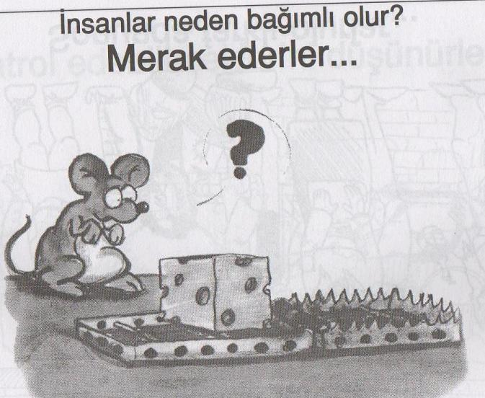
8

Slide 9
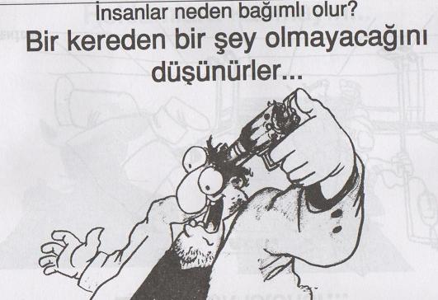
9

Slide 10
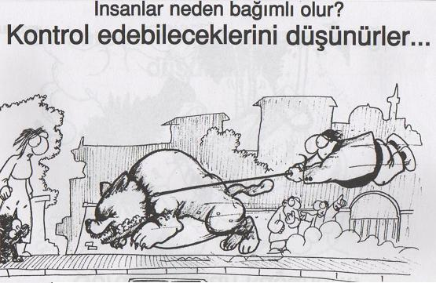
10

Slide 11
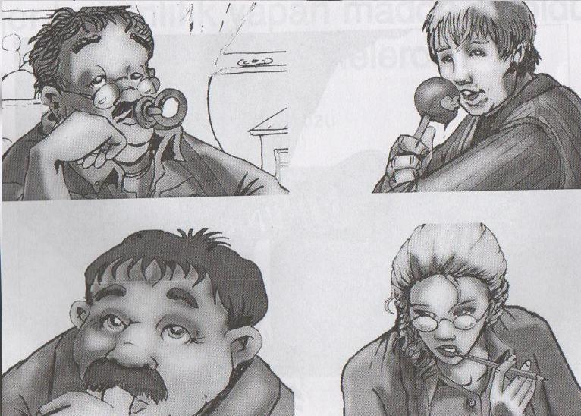
11

Slide 12
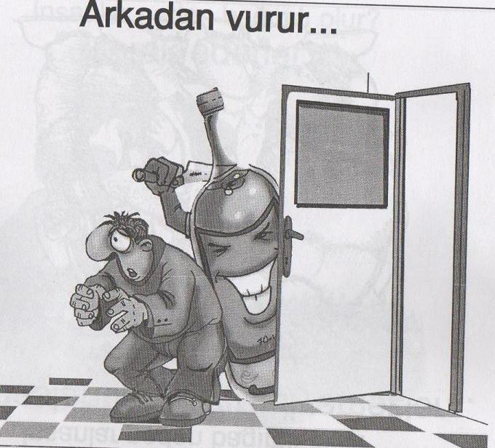
12

Slide 13
BAĞIMLILIK NASIL GELİŞİR?
“Belki kullanabilirim”
“Korku ve merak”
“Bir kereden bir şey olmaz”
“Bir daha asla”
“Ben bağımlı olmam”
“İstersem bırakırım”
“Bıraktım, bir daha başlamam”
“Artık bırakacağım”
“Bırakmak zorundayım”
“Bu meret bırakılmaz ki”
13

Slide 14
MADDEYİ KULLANMAYA YENİ BAŞLAYAN KİŞİ İÇİN HER ŞEYİN BİTTİĞİNİ DÜŞÜNMEK YANLIŞTIR.BU AŞAMADA BAĞIMLILIK SÜRECİNİN İYİ BİLİNMESİ,MADDE BAĞIMLILIĞININ ÖNLENMESİNDE ÖNEMLİ BİR BASAMAKTIR.
14

Slide 15
MADDENİN ZARARLARI
Uyuşturucu maddeleri uzun süre kullananların beyin hücrelerinde hasar oluşur ve akıl hastalıkları yaşanabilir.

Slide 16
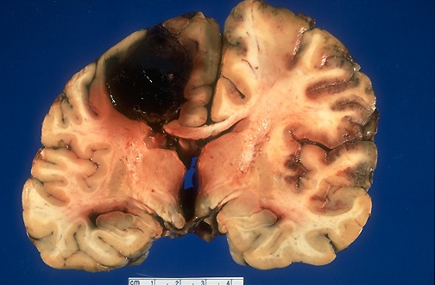

Slide 17
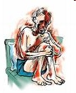
MADDENİN ZARARLARI
Bağımlılarda beliren ilk olgu; akıl ve sinir hastalıkları ve bunlarla ilgili bozukluklardır.
Erken bunama, şuur kaybı, uykusuzluk, felçler (sayıklama, saçmalama, akıl dışı davranışlar) halüsinasyon (vehim, hayal
görme, işitme vs. ) lar, ve hafıza kayıpları.

Slide 18
MADDENİN ZARARLARI
Sindirim Sisteminde:
Bulantı, kusma, karın ağrıları, kabızlık, ishal, mide ve bağırsak spazmları, kanama ve yaraları, gastrit, ülser vs.
Karaciğer ve Böbreklerde:
karaciğerde yetersizlik, yağlanma ,sertleşme (siroz)
Solunum Sisteminde:
Nefes darlığı, öksürük, boğulma hissi, bu yolla kalp sıkışmaları, solunum felçleri ve ölümler

Slide 19
BAĞIMLI OLAN KİŞİNİN;
Kendine güveni azalır,
Kendini kontrolü zayıflar,
İnsani prensipleri yok olmaya başlar,
İdealleri ve geleceği ile ilgili ümitleri yıkılır,
Kullandığı maddeler vücudunun savunma mekanizmasını yok edip bağışıklık sistemini zayıflatır,
19

Slide 20
BÖYLECE BAĞIMLI OLAN KİŞİ;
Maddeyi alabilmek için önce mevcut parasını bitirir,
Çevresindeki insanların değerli eşyalarını ve paralarını çalmaya başlar,
Hırsızlık,gasp,yankesicilik vb. suçlara karışır,
Suç işlerken yakalanır ve özgürlüğünü kaybeder,
Maddenin vücuduna verdiği zarardan dolayı sağlığını ve en sonunda da hayatını kaybeder.
20

Slide 21
DOĞRU ZANNEDİLEN YANLIŞLAR:
“Benim iraden güçlüdür.”
“Ben bağımlı olmam.”
“Ben kontrol edebilirim.”
“Bir kere kullanmaktan bir şey olmaz.”
“Ara sıra kullanmakla bir şey olmaz.”
“Sadece zayıf bireyler bağımlı olur.”
“Herkes kullanıyor bir şey olmuyor.”
“Madde,sadece kullanan kişiye zarar verir.”
21

Slide 22
MADDE KULLANIMINDA İLK TEKLİFİ KİM YAPAR?
İnsanı maddeyle tanıştıran kişi mutlaka onu çok iyi tanıyan ve bilen bir kişidir.Hatta onun “dostum,can dostum,kankam,kan kardeşim” dediği bir arkadaşıdır.
22

Slide 23
MADDE KULLANIMI İLK DEFA NASIL TEKLİF EDİLİR?
“Bir kereden bir şey olma.Bağımlılık yapmaz,al iç.Bir şey kaybetmezsin.Zaten sen de merak ediyorsun.Bak almazsan bizi kırarsın,” gibi cümlelerle gençler bir kereliğine madde kullanmaya ikna edilmeye çalışılır.
“Bak ben kullanıyorum.Bak bu kişiler de kullanıyor.” gibi sözlerle özdeşlik kurulur ve güven telkin edilir.
Madde teklif edilirken genelde bedava verilir.
23

Slide 24
MADDE KULLANIMINI REDDEDEN GENCİ BEKLEYEN KLİŞE CÜMLELER
Yağcılık:”Sen gidince buranın tadı tuzu kaçar.”
Yalnız Bırakma:”Eğer gidersen bir daha yüzüne bakmam.”
Yalvarma-Acındırma:”Ne olur hatrım için bir kez…Beni bırakma.”
Ödül Vadetme:”Bak bunu yaparsan seni o kızla/erkekle tanıştıracağım.”
Aşağılama:”Hadi süt çocuğu sen de! Ana kuzusu.”
24

Slide 25
NE ZAMAN NE NASIL “HAYIR “ DEMELİ
25

Slide 26
İstenilen şey önceliklerinizle ve yapmak istedikleriniz ile çelişiyorsa,
Karşınızdaki kişi sizin üzerinizde baskı kurmaya çalışıyor ve çok ısrarcı davranıyorsa,
Sizden istenen şey size veya başkalarına zarar verebilecek bir şeyse mutlaka
“HAYIR” demelisiniz.
26

Slide 27
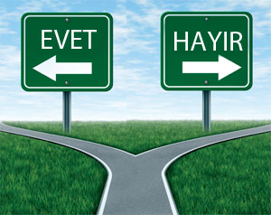
EN ETKİLİ ÇÖZÜM
HİÇ BAŞLAMAMAKTIR.
27
Etkinlik…

Slide 28
ERÇEK MEHMETÇİK ORTAOKULU
REHBERLİK SERVİSİ
BURCU ÜNALAN
TEŞEKKÜR EDERİZ…
28

